Slide 1
SMALL PROJECT 3
API Testing

Slide 2
Scope of Testing
Berikut ini adalah scope testing Small Project :
Peserta diminta untuk melakukan API Testing dari soal yang diberikan dan mampu untuk membuat test case pada tools yang telah dipelajari. Dimana scope yang akan ditest terdiri dari :
Admin ( 3 endpoint )
Attendance ( 2 endpoint )
Employee( 10 endpoint ), bebas pilih asalkan mencakup semua parameter API
Testing (GET, POST, UPDATE, DELETE)
Peserta juga diminta untuk menampilkan report dari hasil pengujian API yang telah dillakukan dan melakukan organisir file di Github.
- sopigp

Slide 3
Goal
API Test Case
Report
Github
Link API testing dapat diakses melalui URL : http://qa.cilsy.id, dan Panduan dokumentasi API dapat diakses di link berikut :https://orangehrm.github.io/orangehrm-api-doc/
Laporan HTML default yang dihasilkan setelah API Test Case dijalankan
Upload script test case ke GitHub

Slide 4
API itu apasih?
API atau Application Programming Interface adalah sebuah interface yang berperan menjadi penghubung antara satu aplikasi dengan aplikasi lainnya baik dalam platform yang sama atau cross-platform.
Adanya terobosan ini memungkinkan developer untuk mengembangkan aplikasi berdasarkan aplikasi lain yang sudah ada. Dengan kata lain, API membantu developer untuk mengembangkan aplikasi secara lebih cepat dan efisien.

Slide 5
Jadi, API Testing itu apa ya?
Pengujian API (API Testing) adalah jenis pengujian perangkat lunak yang memvalidasi Antarmuka Pemrograman Aplikasi (API). Tujuan Pengujian API adalah untuk memeriksa fungsionalitas, keandalan, kinerja, dan keamanan antarmuka pemrograman. Dalam Pengujian API, alih-alih menggunakan input dan output pengguna standar (keyboard), Anda menggunakan perangkat lunak untuk mengirim panggilan ke API, mendapatkan output, dan mencatat respons sistem. Tes API sangat berbeda dari Tes GUI dan tidak akan berkonsentrasi pada tampilan dan nuansa aplikasi. Ini terutama berkonsentrasi pada lapisan logika bisnis dari arsitektur perangkat lunak.

Slide 6
API Test Case

Slide 7
LIST OF API TEST CASES
Features | Function
Admin | - Get Users
 | - User Login
 | - Get Organization Information
Attendance | - Punch In
 | - Punch Out
Employee | - Save Employee
 | - Employee Detail
 | - Update Employee Detail
Total API Requests : 37

Slide 8
LIST OF API TEST CASES
Features | Function
 | - Employee Search
 | - Employee Contact Detail
 | - Save Employee Contact Detail
 | - Update Employee Contact Detail
 | - Employee Dependents
 | - Delete Employee Dependents
 | - Update Employee Dependents
 | - Save Employee Dependent

Slide 9
LIST OF API TEST CASES
Features | Function
 | - Supervisor Details
 | - Save Supervisor Details
 | - Delete Supervisor Details
 | - Update Supervisor Details
 | - Get Employee Events
 | - Employee Work Experience
 | - Save Employee Work Experience
 | - Update Employee Work Experience

Slide 10
LIST OF API TEST CASES
Features | Function
 | - Delete Employee Work Experience
 | - Employee Education
 | - Save Employee Education
 | - Delete Employee Education
 | - Employee Custom Field
 | - Save Employee Custom Field
 | - Update Employee Custom Field
 | - Delete Employee Custom Field
 | - Custom Field
 | - Update Employee Education

Slide 11
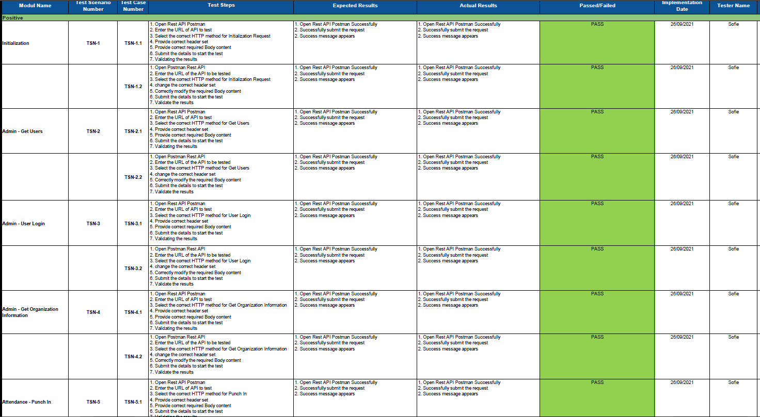
Manual Test Case - Positive
Total Positive Test Case : 70

Slide 12
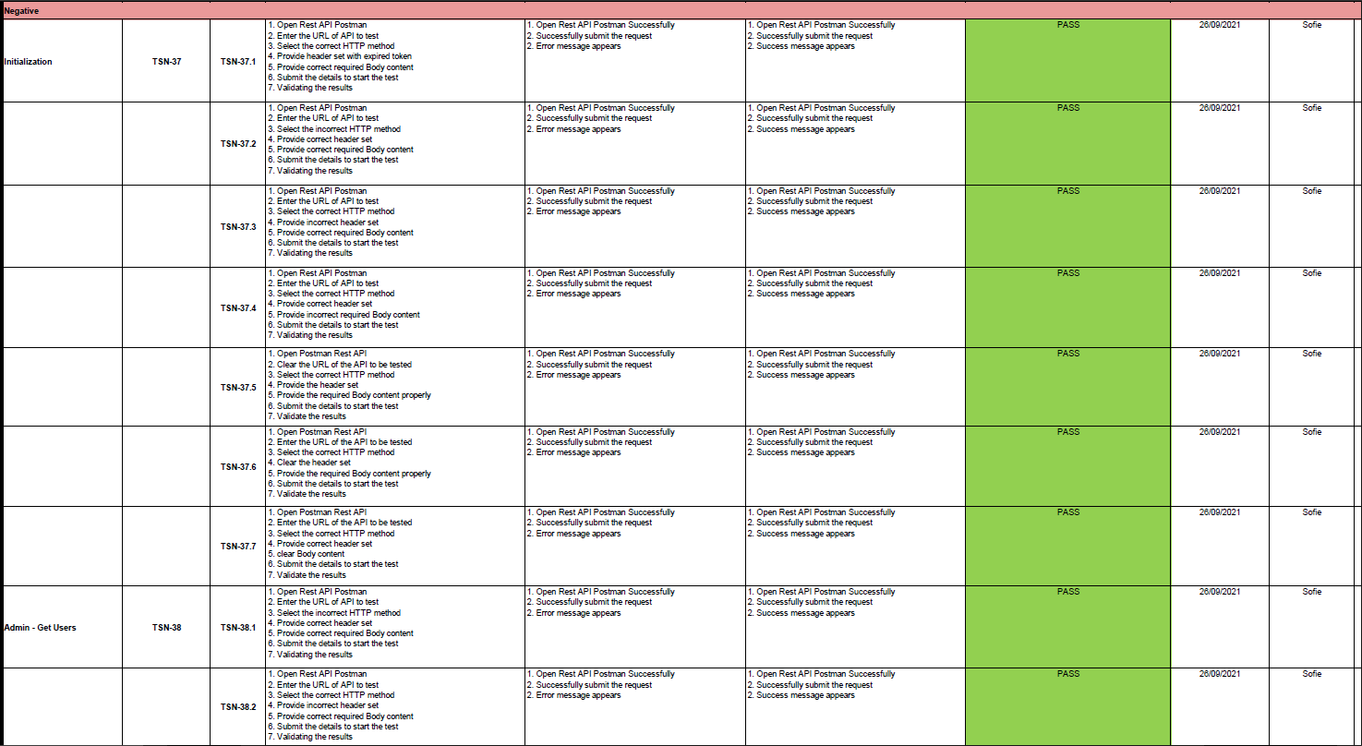
Manual Test Case - Negative
Total Negative Test Case : 205

Slide 13
Report

Slide 14
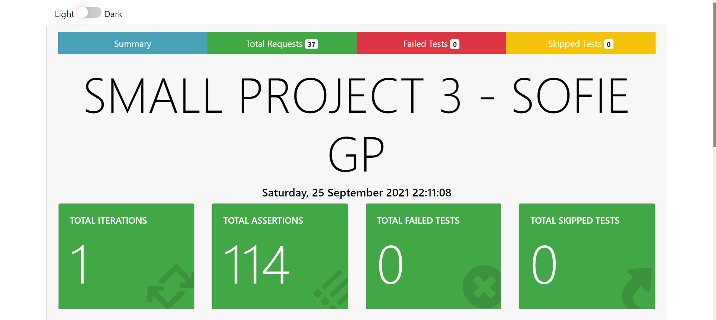
Report API Testing

Slide 15
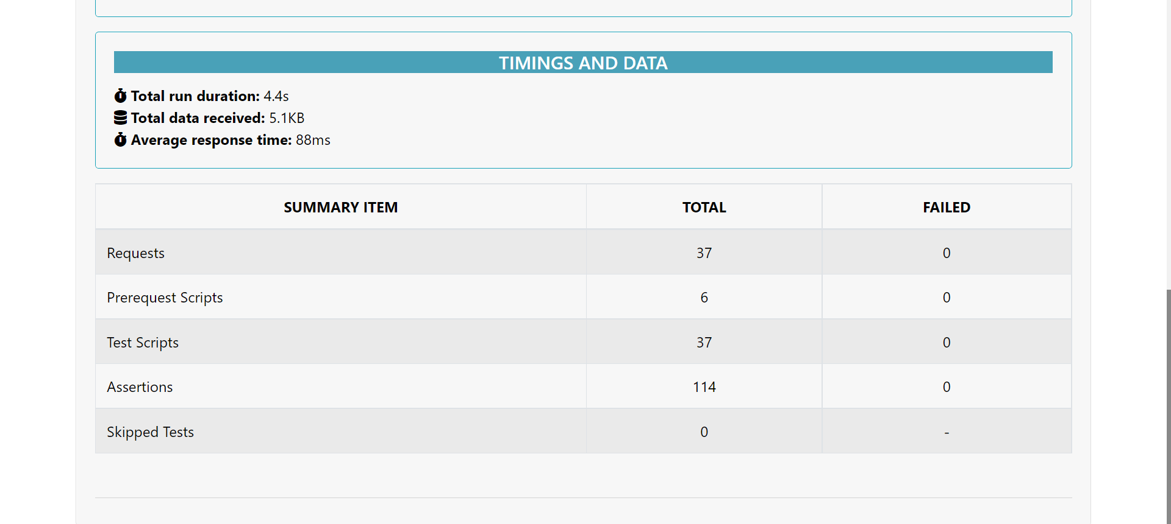
Report API Testing

Slide 16
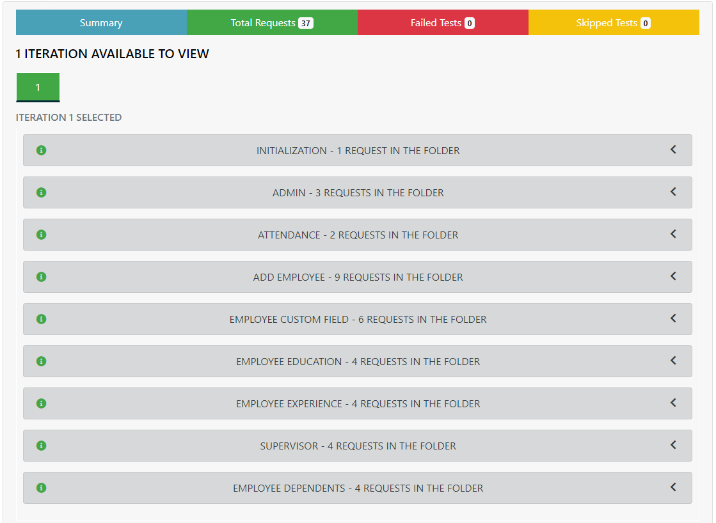
Report API Testing

Slide 17
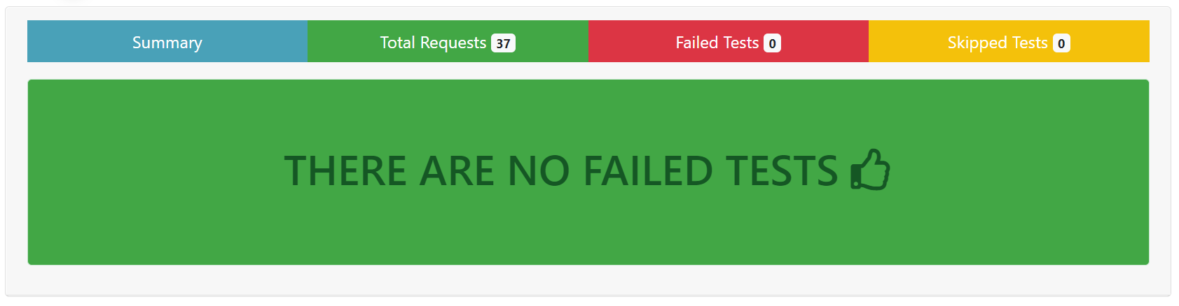
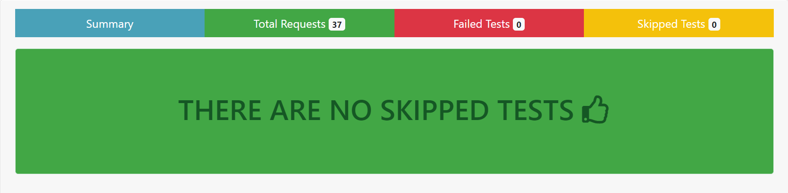
Report API Testing

Slide 18
Github

Slide 19
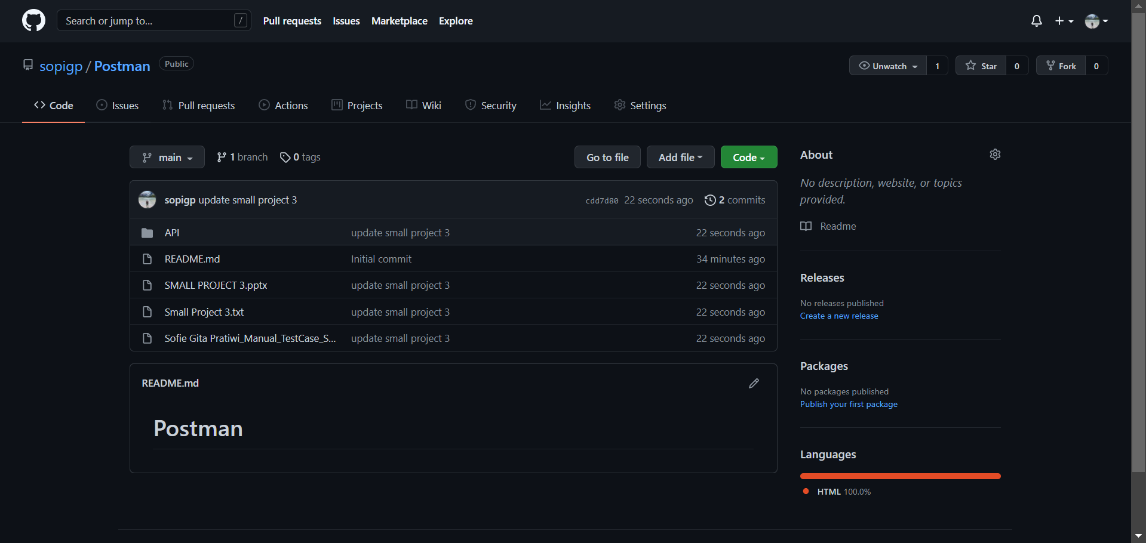
Github

Slide 20
Thanks!
Do you have any questions?
sopigp@gmail.com
081316009990

